Slide 1
Pythonビデオ教材
ｐｙ１２０：交通信号機

Slide 2
〔タイトル〕交通信号機
〔問題〕
交通信号機の動作を模倣(シミュレーション）する
プログラムを作成してください。
〔実行例〕
0 : G--
1 : G--
2 : G--
3 : G—
…
〔ねらい〕
while、 無限ループ 、標準ライブラリの利用について理解します。

Slide 3
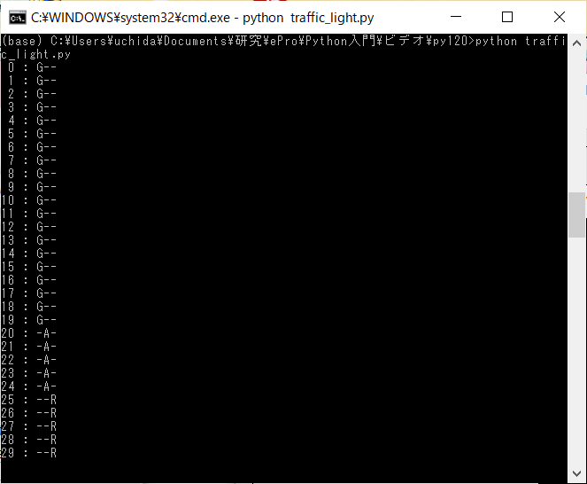
実行例です。

Slide 4
＜問題の分析＞
では、交通信号機の動作について考えていきましょう。
まず、 交通信号機の色は、 Green（青）、 Amber（黄）、Red（赤）であるものとします。
この問題では、1分間に、信号の色を青、黄、赤の順に変化させるとき、時刻の秒の値に応じて、G（青）、A（黄）、R（赤）を表示するものとします。
このプログラムでは、1秒ごとにつぎのような形式で、信号機の状態を表します。
秒 ： 青黄赤
なお、秒の値が1桁の時は、前に半角スペース1文字を補って表示するものとします。
信号の色 | 時刻の秒の値（0～59秒）
Green（青） | ０～19
Amber（黄） | 20～24
Red（赤） | 25～59

Slide 5
たとえば、現在時刻の秒の値が0のとき、信号機の色が青（G）であれば
0 : G--
と表示するものとします。また、現在時刻の秒が20のとき、信号機の色が黄（A）であれば
20 : -A-
と表示します。また、現在時刻の秒が25のとき、信号機の色が赤（R）であれば
25 : --R
と表示するものとします。現在時刻の秒の値が60になったら、0にもどして繰り返します。
このプログラムでは、このような動作を無限に繰り返します。信号機ですので、ずっと動き続けている必要がありますが、通常のプログラムにおいて意図しない「無限の繰り返し」（無限ループ）は「バグ」（エラー）となります。そのような場合には、プログラムを強制的に終了させます。そのためには[Ctrl]+[C]のキーを押します。そうすると、たとえば次のような表示を出力してプログラムが停止します。
Traceback (most recent call last):
File "traffic_light.py", line 26, in <module>
time.sleep(1)
KeyboardInterrupt

Slide 6
このプログラムでは、1秒の時間をはかるための機能を使います。そのためには、あらかじめシステムに組み込まれているライブラリの機能である標準ライブラリを使います。
今回は、標準ライブラリに含まれる「time」というモジュールの中のsleep()関数を使い、1秒ごとに信号機の状態を出力することにします。なお、sleep(秒数)関数は指定された秒数の間プログラムの動作を停止する働きがあります。
なお、モジュールを使うためには、あらかじめ次の形式でモジュールを「インポート」（取り込む）しておく必要があります。
〔形式〕
import モジュール名
したがって、今回は次のように指定します。
import time

Slide 7
では、つぎに時間（秒）の切り分けについて考えておきましょう。
このような場合には、数直線などを書いて考えると明確になります。
なお、今回のプログラムでは実際の現在の秒の値は使わずに、プログラム内でカウントした値を用いることにします。
G
A
R
0
19
25
59

Slide 8
＜処理の流れのまとめ＞
前の分析をもとにして、処理の流れをまとめると次のようになります。
「time」モジュールをインポートしておきます。
秒の初期値として0を設定しておきます。
無限ループを作ります。
もし秒の値が1桁の時は、前に半角スペース1文字を補って、秒の値を表示します。
もし秒の値が20未満（19以下）であれば「G--」と表示します。
そうでなく、もし秒の値が25以上（24を超える）であれば、「--R」と表示します。
そうでなければ、「-A-」と表示します。
秒の値に1を足します。
もし秒の値が59を超えたら（60になったら）、秒の値を0に戻します。
1秒間スリープします（実行を停止します）。

Slide 9
＜Pythonによるプログラミング＞
では、このような処理をプログラムにしていきましょう。
あらかじめ「time」モジュールをインポートします。
import time
秒の初期値として0を設定しておきます。
s = 0
無限ループを作ります。無限ループにするには、条件にブール値の「True」（常に真）を指定します。
while True:
もし秒の値が1桁の時は、前に半角スペース1文字を補って、秒の値を表示します。
if s < 10:
print(" ", end="")
print(str(s) + " : ", end="")

Slide 10
もし秒の値が20未満（19以下）であれば「G--」と表示します。
if (s < 20):
print("G--")
そうでなく、もし秒の値が25以上（24を超える）であれば、「--R」と表示します。
elif (s >= 25):
print("--R")
そうでなければ、「-A-」と表示します。
else:
print("-A-")
秒の値に1を足します。
s = s + 1

Slide 11
もし秒の値が59を超えたら（60になったら）、秒の値を0に戻します。
if s > 59:
s = 0
1秒間スリープします（実行を停止します）。
time.sleep(1)
このように、インポートした関数を使うときには、関数名の前にモジュール名を書き、.（ピリオド）でつなぎます。

Slide 12
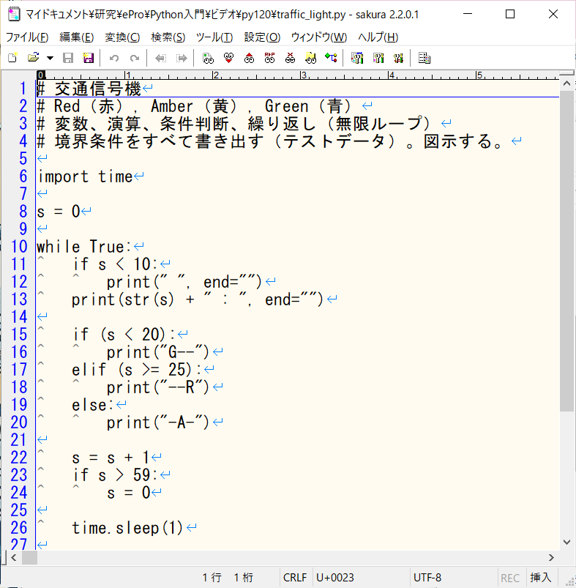
プログラムをエディタに入力した様子は次のようになります。

